Slide 1
CONTORNO/OUTLINE
PROPIEDAD EXTRA PARA BORDES
SERGIO SÁNCHEZ CARRASCO

Slide 2
INDICE DE CONTENIDOS
DIFERENCIAS ENTRE BORDER Y OUTLINE
PROPIEDADES DE OUTLINE
OUTLINE EN LA INTERACCIÓN DEL USUARIO
SOLUCIÓN CORRECTA :FOCUS-VISIBLE

Slide 3
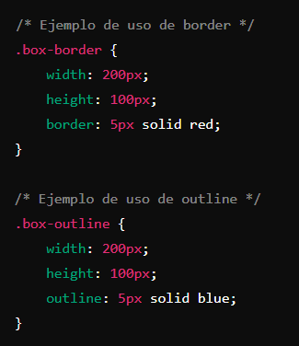
1. DIFERENCIAS ENTRE BORDER Y OUTLINE
BORDER: Es parte del modelo de caja y lo más importante es que SI AFECTA AL TAMAÑO DEL ELEMENTO. Si añades un borde a un elemento, este crecerá en tamaño para incluirlo, a menos que se use box-sizing: border-box;
OUTLINE: ES INDEPENDIENTE AL TAMAÑO DEL ELEMENTO y no afecta al modelo de caja. Se dibuja por fuera del borde y no cambia el tamaño o la posición del elemento.

Slide 4
2. PROPIEDADES DE OUTLINE
Outline-width: define el grosor del contorno. Normalmente en pixels.
Outline-style: Define el estilo. Mismos estilos que para border. El más común es solid, pero también esta dashed, dotted o double.
Outline color: Define el color del contorno.
Outline-offset: Define la distancia entre el contorno y el borde del elemento y los separa visualmente. Muy útil.
Outline: Es una propiedad abreviada que permite establecer el outline-width, outline-style y el outline-color en una sola línea. Sin embargo, el outline-offset siempre debe ir en otra línea distinta.

Slide 5
3. OUTLINE EN LA INTERACCIÓN DEL USUARIO
Una aplicación de outline es en formularios. Particularmente en los inputs cuando reciben el foco. Por defecto, muchos navegadores APLICAN UN CONTORNO A LOS ELEMENTOS ENFOCADOS para indicar que están activos. Sin embargo, este diseño puede no coincidir con el diseño deseado.
El problema del Contorno predeterminado en input: Cuando un usuario hace click en un input, aparece un contorno que puede no ajustarse a nuestro diseño. Cambiar solo el border no es suficiente ya que el contorno seguirá apareciendo a menos que lo desactivemos.

Slide 6
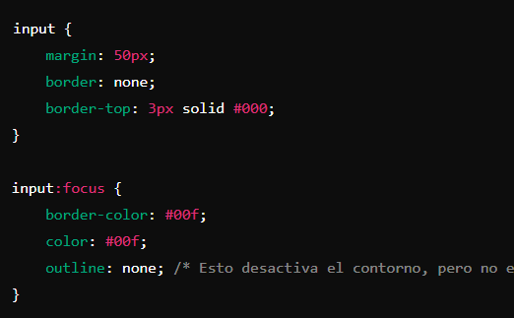
3. OUTLINE EN LA INTERACCIÓN DEL USUARIO
EJEMPLO INCORRECTO DE DESACTIVACIÓN DEL CONTORNO:
Desactivar el contorno con la pseudoclase :focus puede hacer que el elemento no tenga ninguna indicación visual de que está enfocado. Lo que adecta negativamente en la accesibilidad. Ahora veremos cómo se hace.

Slide 7
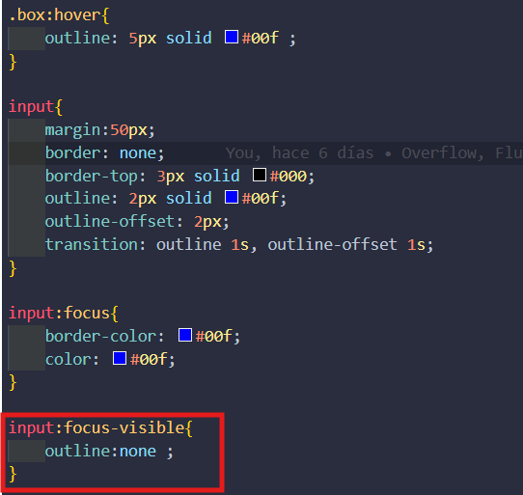
4. SOLUCIÓN CORRECTA, :FOCUS-VISIBLE
Para mejorar la accesibilidad se recomienda utilizar la pseudo-clase focus-visible, que solo elimina el contorno cuando el foco es visible para el usuario

